Slide 1
Schachprojekt
Thomas, Malaz, Ronja, Christian, Ragnar

Slide 2
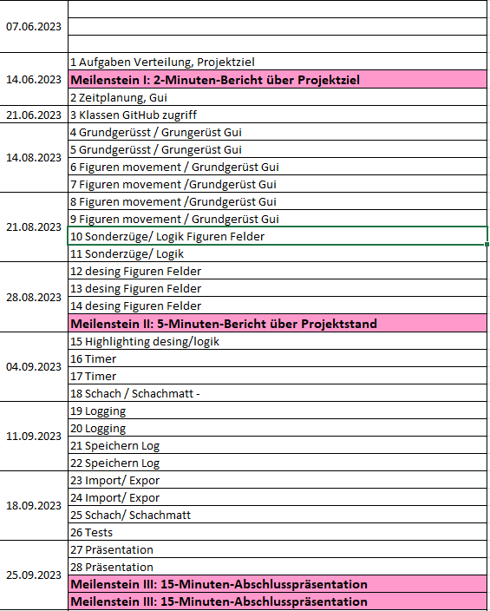
Planung
Verteilung der Aufgaben
Zeitliche Einordnung der Aufgaben
Team Gui (Ronja, Christian)
Team Logik (Thomas, Malaz, Ragnar)
Getrenntes Arbeiten bis zur Verknüpfung

Slide 3
Planung
Verteilung der Aufgaben
Zeitliche Einordnung der Aufgaben
Team Gui (Ronja, Christian)
Team Logik (Thomas, Malaz, Ragnar)
Getrenntes Arbeiten bis zur Verknüpfung

Slide 4
Kooperation
Austausch über Github Repository
https://github.com/ThomasWagner-dev/Schach
Probleme:
Kein Git auf Schulcomputern, somit musste dieses zunächst installiert werden

Slide 5
Planung GUI
Generieren der Gui mit Swing
Erstellen eines 8x8 Feld mit Beschriftung der Felder an den Seiten
Timer an der Seite läuft automatisch, sobald ein Zug erfolgreich durchgeführt wurde
Jedes Feld ist ein Button
Felder und Figuren sind in 3 Farben zu implementieren (Schwarz, Weiß, Zielfeld)

Slide 6
Planung Logik
Spielfeld soll ein Array von Spielfiguren sein
Jede Spielfigur hat eine Position und Moveset
Die Movesets werden je nach Figur Art generiert
Sonderzüge werden gesondert geprüft
Methode zur Prüfung, ob Zug valide ist
Methode die Schach überprüft
Speichern/Laden von Spielständen

Slide 7
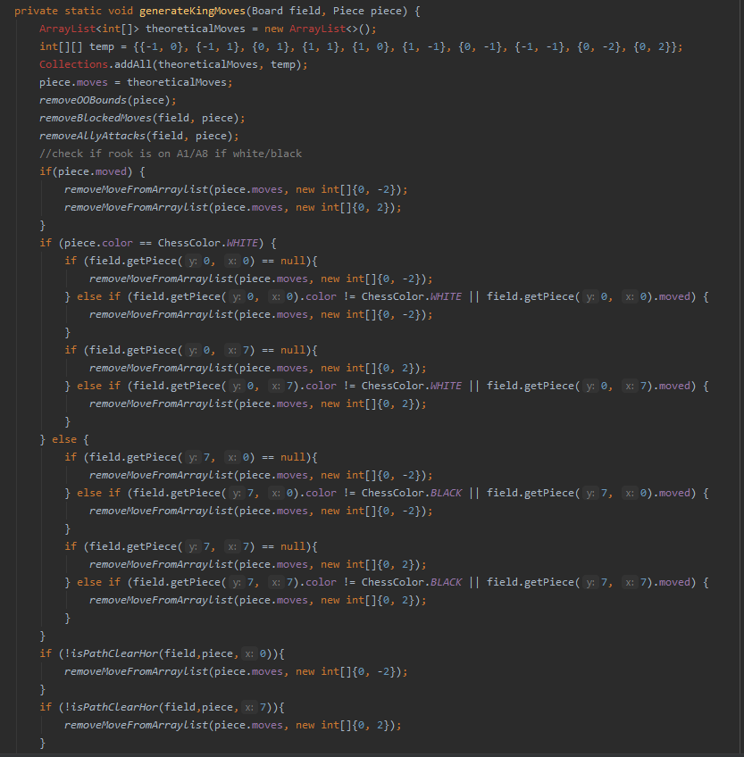
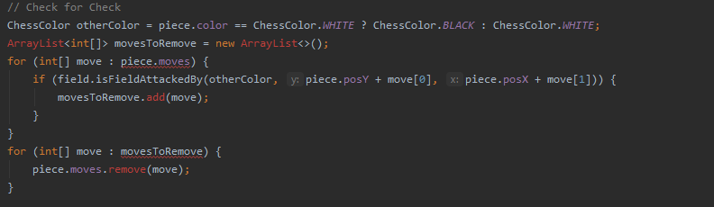
Die Movesets am Beispiel des Königs
Nach Figurart
König, Dame, Turm, Läufer, Springer, Bauer
Zuerst alle theoretisch möglichen Züge in ein Array schreiben
Entfernen aller Züge die nicht valide sind (z.B. verbündete Figur steht auf dem Feld)

Slide 8
1. Hinzufügen aller möglichen Züge

Slide 9
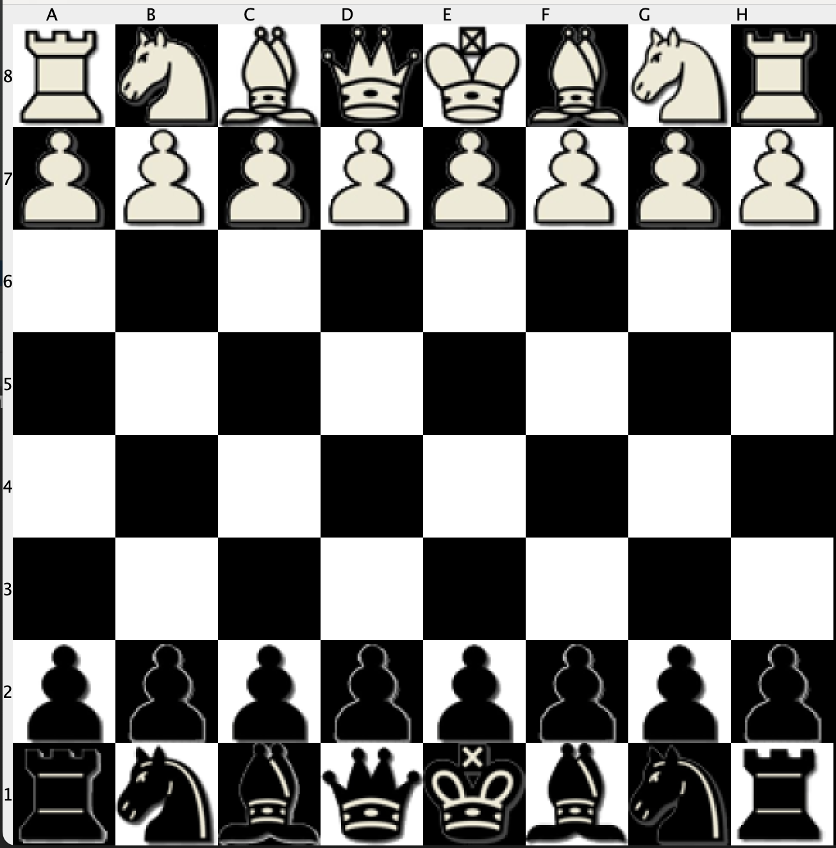

Hinzufügen aller möglichen Züge
Entfernen von Zügen
Züge welche aus dem Spielfeld gehen würden

Slide 10
Hinzufügen aller möglichen Züge
Entfernen von Zügen
Züge welche aus dem Spielfeld gehen würden
Blockierte züge Entfernen

Slide 11
Hinzufügen aller möglichen Züge
Entfernen von Zügen
Züge welche aus dem Spielfeld gehen würden
Züge die blockiert sind
Züge die eigene Figuren schlagen würde

Slide 12
Hinzufügen aller möglichen Züge
Entfernen von Zügen
Züge welche aus dem Spielfeld gehen würden
Züge die blockiert sind
Züge die eigene Figuren schlagen würde
Entfernen von Rochade wenn die Bedingungen nicht erfüllt sind

Slide 13
Hinzufügen aller möglichen Züge
Entfernen von Zügen
Züge welche aus dem Spielfeld gehen würden
Züge die blockiert sind
Züge die eigene Figuren schlagen würde
Entfernen von Rochade wenn die Bedingungen nicht erfüllt sind
Enfernen von Zügen welchen sich selbst in Schach setzen würde

Slide 14
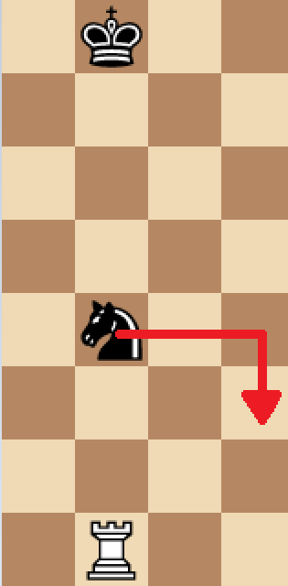

Schach Methode
Virtuelles durchführen eines Zuges
Prüfen, ob der König im Schach steht
Für alle gegnerischen Figuren auf dem Feld alle theoretischen Züge prüfen und schauen, ob der König durch diese schlagbar wäre
Figuren dürfen sich nicht so bewegen, dass der eigene König danach im Schach steht
Es handelt sich um ein Schachmatt, wenn es keinen Zug für die eigenen Figuren gibt, die nicht dafür sorgen, dass der eigene König im nächsten Zug nicht geschlagen werden kann
Wenn der König im Schach steht können andere Figuren nur Züge machen, welche den König aus dem Schach nehmen

Slide 15
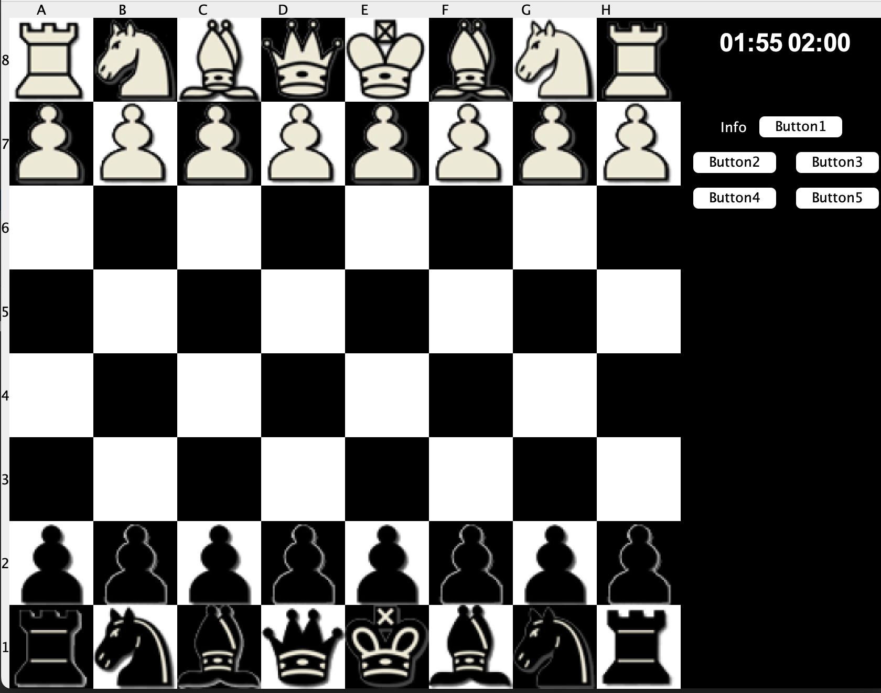







GUI
Jbutton[]
Timer
Timer geben verbleibende Zeit pro Team an
Jedes Feld ist ein Knopf, welcher seine eigenen Koordinaten speichert
Timer stellt verbleibende Zeit für die Spieler dar
Jbutton[][]
Log

Slide 16






GUI
Bilder von Figuren

Slide 17
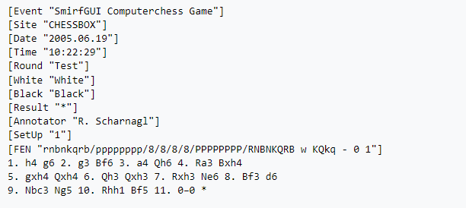
Speichern/Laden von Spielständen
Fen-Notation
Unterstützt von vielen Online Plattformen wie Chess.com
Laden:
Spielbrett wird zurückgesetzt und Züge werden der Reihe nach durchgeführt
Speichern:
Jeder Zug wird in festgehalten und in eine Datei geschrieben

Slide 18
Probleme während des Projekts
Zu kurze Absprache:
Spielfeld startet bei 0,0 (sollte unten links sein ist in der GUI jedoch oben rechts)
Mehr Zeitbedarf als gedacht
Methode zur Prüfung des Schachs ist komplizierter als gedacht
Fehlender Zeit-Puffer bei Verknüpfung der Logik
Gui und Logik benötigt mehr Validierung als zuvor gedacht

Slide 19
Probleme während des Projekts 2
Das Überprüfen und Verhindern von Bewegungen im Bezug zum “Schach” sind noch fehlerhaft
Figuren können sich manchmal noch so bewegen, dass der König danach im Schach steht bzw, wenn er im Schach steht sich danach noch im Schach befindet
Elemente fehlen in der Gui, existieren aber schon in der Logik
Logging
Auswahl der Figur zu welcher promotet werden soll

